Slide 1
VandalBot
Shs – humanités digitales
Mathieu Ducroux
Frédéric Myotte
Stanislas Michel
Vincent Coriou

Slide 2
Enjeux et contexte
Wikipast envahi par des bots créant des pages indésirables
Représente aujourd’hui la majorité des pages
Objectif d’assainir Wikipast
Arrivée de notre VandalBot

Slide 3
Description technique
But: identifier les pages créées par des bots malveillants
Utilisation du machine learning:
Récupération de sets de pages (humains et bots)
Aspect technique?
Pose de « Flag » sur les pages « positives »

Slide 4
Utilisation du machine learning
Deep learning: réseau de neurone récurrent
Un des plus performants pour faire du text classification
Plusieurs aspects intéressants:
Possibilités d’adaptation sans changer une ligne de code
Possibilités de ré-entraînement avec plus de pages vérifiées/spams, afin d’améliorer le réseau

Slide 5
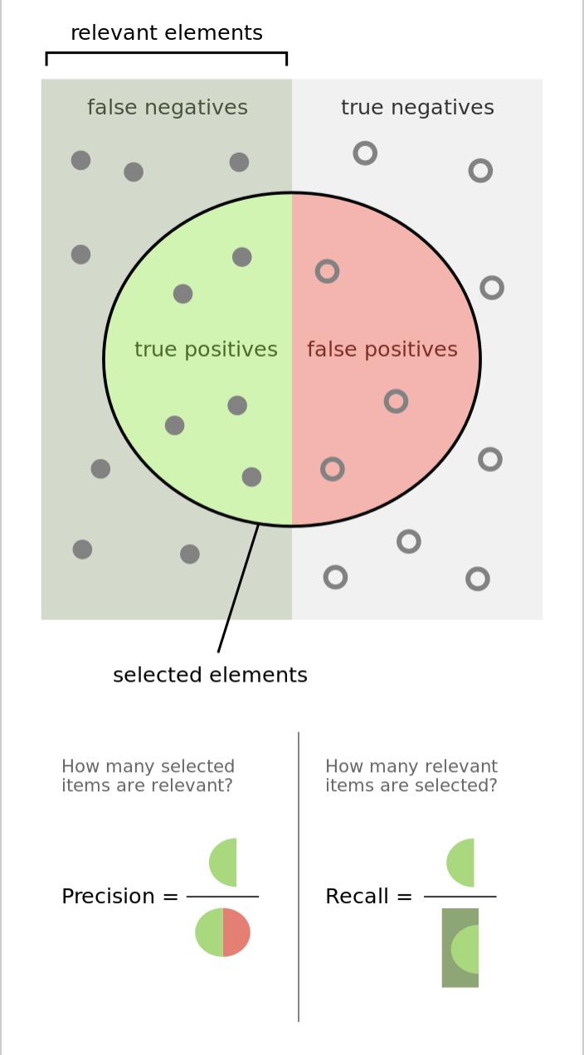
Méthode d’évaluation
F1-score: moyenne harmonique de “Precision” et “Recall”
Deux objectifs:
Minimiser le nombre de faux positifs (pages vérifiés reconnues comme spam)
Maximiser le nombre de vrais positifs (pages de spam reconnu comme spam)

Slide 6
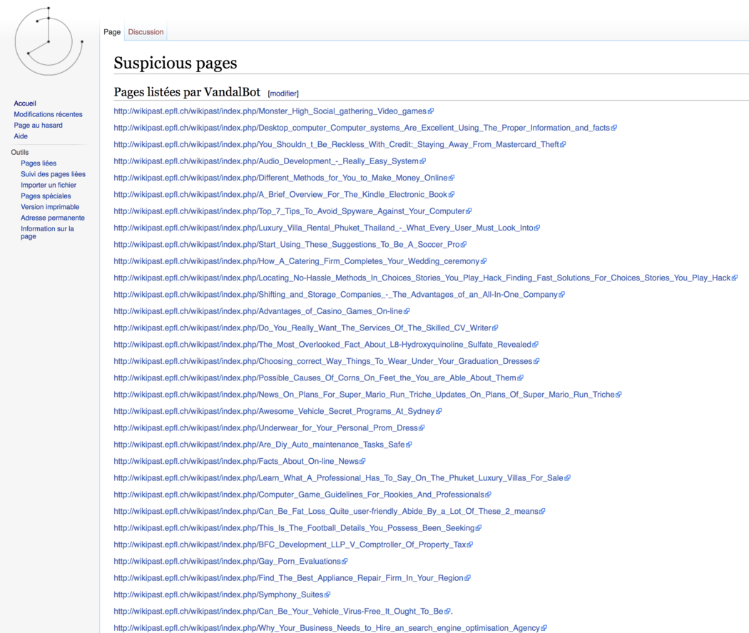

Slide 7
Performances
Test sur 114 pages
Aucun faux positif !
3 faux positifs : pages avec très peu de mots (voire aucun)
0.98 de f1-score

Slide 8
Ouvertures et possibilités futures
Prochaine suppression de ces pages marquées ?
Contrôler la mise en ligne des pages créées
Contrôler la création de compte (captcha?) en amont
Créer des listes noires avec utilisateurs malveillants

